Slide 1

HONORABLE AYUNTAMIENTO DE PABELLÓN DE ARTEAGA 2024–2027
Instituto Municipal de Biodiversidad y Protección Ambiental
PLAN DE ACCIÓN CLIMÁTICA LOCAL
Inventario de Emisiones de Gases de Efecto Invernadero
Municipio de Pabellón de Arteaga, Aguascalientes · Año base 2022
197,479.80
4.14
1,112.4
±12–18%
tCO₂e totales
tCO₂e / hab / año
tCO₂e / km²
incertidumbre AFOLU
Metodología IPCC 2006 Nivel 2 (Tier 2) · Protocolo GPC · GWP AR5
Elaboración: Biólogo Luis Felipe Lozano Román — Junio 2026

Slide 2
FUNDAMENTOS
¿Qué es el cambio climático y por qué ocurre?
La base física que explica por qué cuantificar emisiones de GEI es el primer paso para actuar
DEFINICIÓN
EL EFECTO INVERNADERO
Una alteración duradera y estadísticamente significativa de los patrones climáticos del planeta —temperatura, precipitación, viento— sostenida durante décadas o más.
La atmósfera deja pasar la radiación solar, pero los gases de efecto invernadero (GEI) atrapan parte del calor que la Tierra refleja de vuelta al espacio, manteniendo la temperatura habitable.
Desde la Revolución Industrial (~1850), la actividad humana ha acelerado un proceso que de forma natural ocurre a escala de miles de años.
El problema: al aumentar la concentración de GEI, se retiene más calor del que el planeta puede liberar — el efecto invernadero natural se intensifica.
PRINCIPALES CAUSAS DE ORIGEN HUMANO
1
Quema de combustibles fósiles
2
Deforestación y cambio de uso de suelo
3
Agricultura y ganadería
4
Procesos industriales y residuos
Carbón, petróleo y gas para energía y transporte liberan CO₂ acumulado durante millones de años.
La fermentación entérica, el manejo de estiércol y los fertilizantes nitrogenados emiten CH₄ y N₂O.
Producción de cemento, químicos y descomposición de residuos orgánicos liberan CO₂, CH₄ y gases fluorados.
Reduce la capacidad de los ecosistemas para absorber CO₂ y libera el carbono almacenado en la vegetación.
Fuente: IPCC, Sexto Informe de Evaluación (AR6, 2021–2023) — Grupo de Trabajo I: Bases Físicas.
IMBIO · Pabellón de Arteaga — Inventario GEI 2022
2

Slide 3
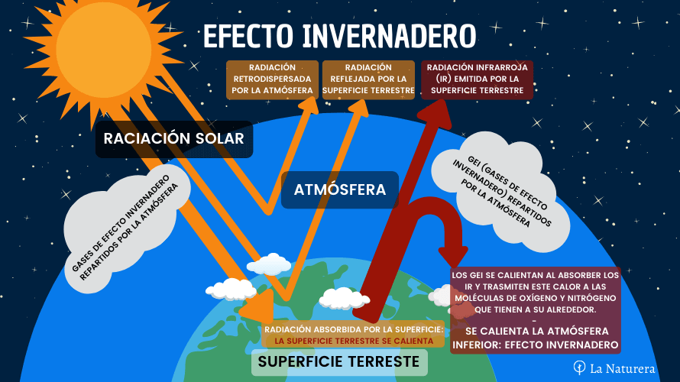

Slide 4
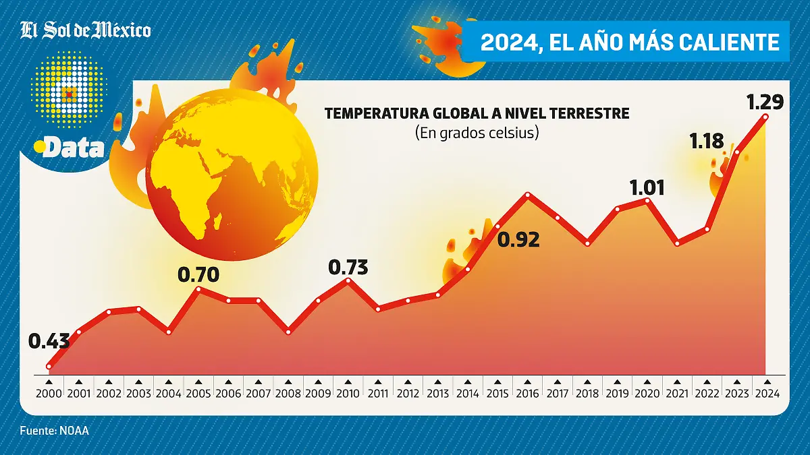

Slide 5
CONTEXTO INTERNACIONAL
El cambio climático es un desafío global
Las emisiones mundiales de GEI siguen en máximos históricos, mientras la brecha con la meta del Acuerdo de París se amplía
57.1
2.5–2.9°C
−42%
GT CO₂E
TRAYECTORIA ACTUAL
META 2030 (1.5°C)
emisiones globales de GEI en 2023 — récord histórico (+1.3% vs 2022)
de calentamiento hacia 2100 con las políticas y compromisos vigentes
reducción global necesaria respecto a 2019 para mantener la ruta de 1.5°C
HITOS DEL MARCO INTERNACIONAL
1988
Se crea el IPCC (Panel Intergubernamental de Cambio Climático) para evaluar la ciencia del clima.
2015
Acuerdo de París: 196 países se comprometen a mantener el calentamiento "muy por debajo" de 2°C, con esfuerzos para limitarlo a 1.5°C.
2021–23
6º Informe del IPCC (AR6): la influencia humana en el calentamiento es "inequívoca"; se requieren reducciones drásticas y urgentes en todos los sectores.
2023
Primer Balance Mundial (Global Stocktake, COP28): los países reconocen que van fuera de ruta y pactan "transitar" fuera de los combustibles fósiles.
Fuente: UNEP Emissions Gap Report 2023/2024 · Acuerdo de París (CMNUCC, 2015) · IPCC AR6 Síntesis (2023) · COP28 Global Stocktake (2023).
IMBIO · Pabellón de Arteaga — Inventario GEI 2022
2

Slide 6
CONTEXTO NACIONAL
México frente al cambio climático
Marco legal, metas de mitigación y perfil de emisiones nacionales que dan contexto al inventario municipal
~714
−35%
364–404
MILLONES TCO₂E
META NDC 2030
MTCO₂E NETAS EN 2035
emisiones brutas nacionales (INECC, INEGYCEI, último año disponible: 2021)
reducción no condicionada respecto al escenario tendencial · máx. 644 MtCO₂e brutas en 2030
meta no condicionada de la NDC 3.0 (2025), rumbo a cero emisiones netas a mediados de siglo
DISTRIBUCIÓN DEL ESFUERZO DE MITIGACIÓN 2030 POR SECTOR
Según participación de cada sector en el Inventario Nacional (INEGYCEI, datos preliminares 2024)
Transporte
23%
Generación eléctrica
19%
MARCO LEGAL E INSTITUCIONAL
Industria
18%
Ley General de Cambio Climático · Plan Nacional de Desarrollo 2025–2030 · Programa Especial de Cambio Climático (PECC) 2026–2030 · NDC 3.0 ante la CMNUCC (2025)
Agricultura y ganadería
17%
Residuos
9%
Petróleo y gas
8%
Uso de suelo y silvicultura
3%
Residencial y comercial
3%
Fuente: INECC/INEGYCEI · NDC 3.0 México ante la CMNUCC (2025) · Plan Nacional de Desarrollo 2025–2030 · Semarnat.
IMBIO · Pabellón de Arteaga — Inventario GEI 2022
3

Slide 7
CONTEXTO
¿Qué es este inventario y para qué sirve?
Cuantifica todas las emisiones de gases de efecto invernadero generadas dentro del municipio durante 2022, siguiendo estándares internacionales. Es la línea base oficial para diseñar y medir el Programa de Acción Climática (PAC) 2026–2030.
EL MUNICIPIO EN CIFRAS
Superficie
177.529 km² (3.13% del estado)
Población (2020)
47,646 habitantes
MARCO METODOLÓGICO
IPCC 2006 · Nivel 2 (Tier 2)
Emisiones totales 2022
197,479.80 tCO₂e
Protocolo GPC (WRI/C40/ICLEI)
Emisiones per cápita
4.14 tCO₂e/hab/año
GWP AR5: CH₄=28 · N₂O=265
5 sectores · 3 gases (CO₂, CH₄, N₂O)
Intensidad territorial
1,112.4 tCO₂e/km²
Alcance: emisiones directas (Scope 1) e indirectas por electricidad (Scope 2) dentro de los límites municipales · Periodo: enero–diciembre 2022.
IMBIO · Pabellón de Arteaga — Inventario GEI 2022
2

Slide 8
RESULTADOS
Emisiones totales por sector — 2022
TOTAL MUNICIPAL 2022
197,479.80
toneladas de CO₂ equivalente
Energía y Autotransporte concentran el 75.82% del total
PARTICIPACIÓN POR SECTOR
Energía Estacionaria
39.30%
Autotransporte
36.52%
AFOLU
21.51%
IPPU
1.85%
Residuos
0.82%
IMBIO · Pabellón de Arteaga — Inventario GEI 2022
3

Slide 9
RESULTADOS
Distribución de emisiones por tipo de gas
CO₂ domina el perfil de emisiones (80.59%), seguido por N₂O y CH₄ de origen agropecuario y de residuos. Los HFC, aunque minoritarios en volumen, tienen un potencial de calentamiento hasta 2,088 veces mayor que el CO₂.
Dióxido de carbono
80.59%
CO₂
GWP AR5: 1
Óxido nitroso
8.95%
N₂O
GWP AR5: 265
Metano
8.61%
CH₄
GWP AR5: 28
Gases fluorados
1.28%
HFC
GWP AR5: 1,430–2,088
IMBIO · Pabellón de Arteaga — Inventario GEI 2022
4

Slide 10
SECTOR 1
Energía Estacionaria
77,619.69 tCO₂e
39.30% del total municipal · Código IPCC 1.A / 1.B
primer emisor del municipio
Emisiones de CO₂ por consumo eléctrico en fuentes fijas (residencial, comercial, industrial, alumbrado público) y uso de Gas LP residencial. Factor de red nacional 2022: 0.454 kgCO₂/kWh.
Subsector | Consumo 2022 | Emisiones (tCO₂)
Residencial | 77,040 MWh/año | 34,976.16
Comercial y Servicios | 38,520 MWh/año | 17,488.08
Industrial | 21,440 MWh/año | 9,733.76
Alumbrado público | 3,200 MWh/año | 1,452.80
Gas LP residencial | 8,638,770 L/año | 13,968.89
EL RESIDENCIAL ES EL PRINCIPAL CONSUMIDOR
55%
del consumo eléctrico total (140,200 MWh/año) proviene de hogares
Fuentes: CFE (tarifas), H. Ayuntamiento, ENIGH 2022 / SIE-SENER · Factor red SIN 2022; Gas LP: INECC / IPCC 2006 Vol.2 T.1.4
IMBIO · Pabellón de Arteaga — Inventario GEI 2022
5

Slide 11
SECTOR 2
Autotransporte
72,113.15 tCO₂e
36.52% del total municipal · Código IPCC 1.A.3.b
segundo emisor del municipio
Emisiones de CO₂ y CH₄ por combustión de gasolina y diésel en el parque vehicular municipal (16,200 vehículos estimados), con ajuste por tráfico de paso conforme al Protocolo GPC.
Parque vehicular estimado
16,200 vehículos
85% gasolina · 15% diésel/carga
Emisiones brutas
87,942.87 tCO₂e
CO₂ + CH₄ combinados
Ajuste tráfico extramunicipal
−15,829.72 tCO₂e
18% · Protocolo GPC §5.3.2
Total sector Autotransporte
72,113.15 tCO₂e
Valor neto municipal
Fuentes: SEIEG (padrón vehicular), INEGYCEI 2018 (mix nacional) · Leyenda de calidad del dato: D=directo, E=estimado, Ex=extrapolado (IPCC 2006, Vol.1 §1.3.2)
IMBIO · Pabellón de Arteaga — Inventario GEI 2022
6

Slide 12
SECTOR 3
AFOLU — Agricultura, Silvicultura y Uso de Suelo
42,482.91
tCO₂e
21.51% del total municipal · Metodología Nivel 2 (Tier 2) · Código IPCC 3.A / 3.B / 3.C
HALLAZGO CLAVE
580 hectáreas convertidas (2017–2022) explican más de la mitad de las emisiones AFOLU: matorral y bosque de encino cedieron terreno a uso agrícola.
La ganadería porcina con laguna anaeróbica es la fuente pecuaria más intensiva, por el efecto del clima cálido de verano en la conversión de metano (MCF=66%).
Sin UTCUTS, ganadería + suelos suman 19,542.91 tCO₂e (21.51% → equivalente a la mitad del sector sin cambio de uso de suelo).
Fuentes: INIFAP (2023), INECC (2022), IPCC (2019) Tablas 10A · GWP AR5: CH₄=28, N₂O=265
IMBIO · Pabellón de Arteaga — Inventario GEI 2022
7

Slide 13
SECTORES 4 Y 5
Residuos e Industria (IPPU)
2.67% combinado del total municipal
Residuos
1,618.96 tCO₂e
IPPU (procesos industriales)
3,645.09 tCO₂e
RSU en relleno sanitario
1,277.93 tCO₂e
HFC refrigeración comercial
1,408.55 tCO₂e
HFC climatización industrial
N₂O efluentes domésticos
374.75 tCO₂e
1,122.95 tCO₂e
Industria avícola (proceso)
CH₄ aguas residuales
3.12 tCO₂e
520.80 tCO₂e
Cal en construcción
Cobertura de drenaje
99.0%
305.51 tCO₂e
Industria textil (COV, RETC)
287.28 tCO₂e
El relleno sanitario es de operación privada, ubicado fuera del municipio: las emisiones se reportan bajo responsabilidad del generador (Scope 3 / GPC BASIC+).
Los gases fluorados (HFC) concentran el 69% del sector: prioridad para transición a refrigerantes de bajo GWP (Protocolo de Kigali).
IMBIO · Pabellón de Arteaga — Inventario GEI 2022
8

Slide 14
INDICADORES
¿Cómo se compara Pabellón de Arteaga?
EMISIONES PER CÁPITA
INTENSIDAD TERRITORIAL
INCERTIDUMBRE AFOLU
INCERTIDUMBRE IPPU
4.14
1,112.4
±12–18%
±10–15%
tCO₂e/hab/año
tCO₂e/km²
vs. ±25–35% Nivel 1
vs. ±20–30% Nivel 1
Nacional ≈5.9 · Ags. capital ≈4.8
OCDE ciudades medias: 500–2,000
Mejora sustancial por factores regionales
Datos directos RETC-SEMARNAT 2022
Perfil sectorial dominante
Energía Estacionaria (39.30%) y Autotransporte (36.52%) son consistentes con el perfil del Inventario Estatal de Aguascalientes (SSMAA, 2025). El aporte de AFOLU (21.51%) es superior al promedio de municipios estrictamente urbanos, reflejando el peso del Distrito de Riego 01 y la ganadería.
IMBIO · Pabellón de Arteaga — Inventario GEI 2022
9

Slide 15
COMPARATIVO ESTATAL
Pabellón de Arteaga frente al Inventario Estatal
Inventario de Compuestos y GEI del Estado de Aguascalientes, año base 2022 (SSMAA / GIZ / INECC, 2025)
PARTICIPACIÓN EN EL ESTADO
EMISIONES PER CÁPITA
INTENSIDAD TERRITORIAL
3.31%
4.14 vs 4.18
1,112.4 vs 1,049.4
197,479.80 de 5,960,590 tCO₂e netas estatales
tCO₂e/hab · Municipio vs Estado (Nacional ≈5.9)
tCO₂e/km² · Municipio vs Estado
LECTURA DEL COMPARATIVO
El perfil municipal está más concentrado en Energía y Transporte (75.8% vs 50.0% estatal), mientras el estado tiene un peso industrial (IPPU) mucho mayor —26.5% vs 1.9%— por su vocación manufacturera y automotriz.
AFOLU y Residuos pesan proporcionalmente más en Pabellón de Arteaga, reflejo de su carácter agropecuario frente al promedio estatal.
Fuente: Inventario de Compuestos y GEI del Estado de Aguascalientes, año base 2022 (SSMAA/GIZ/INECC, 2025) · Total estatal neto: 5,960.59 Gg CO₂e (tras absorción de 276.04 Gg) · Población estatal: INEGI, Censo 2020.
IMBIO · Pabellón de Arteaga — Inventario GEI 2022
10

Slide 16
HALLAZGO DESTACADO
Ganadería porcina: la fuente más intensiva del sector agropecuario
6,226.36
OPORTUNIDAD DE MITIGACIÓN PRIORITARIA
Programa de Biodigestores
tCO₂e/año
Migrar el 80% del estiércol porcino de laguna anaeróbica a biodigestores con captura de biogás.
emitidas por gestión de estiércol porcino en laguna anaeróbica — el subsector más intensivo del inventario municipal.
~5,500
2026–2028
tCO₂e/año de reducción potencial estimada
horizonte de implementación · Acción M3-A del PAC
MCF = 66% para el 80% del estiércol porcino, por las temperaturas de verano (>28°C) típicas de Pabellón de Arteaga.
IMBIO · Pabellón de Arteaga — Inventario GEI 2022
10

Slide 17
MITIGACIÓN
Recomendaciones prioritarias de mitigación
Sector | Medida | Reducción (tCO₂e/año) | Horizonte
Energía | Eficiencia energética en edificios (LED, ISO 50001) | −8,500 | 2026–2027
Energía | Sistemas fotovoltaicos (meta 5 MWp) | −6,200 | 2026–2028
Transporte | Renovación del parque vehicular / e-mobility | −5,800 | 2026–2030
AFOLU | Biodigestores en granjas porcinas | −5,500 | 2026–2028
Transporte | Movilidad no motorizada (ciclovías) | −2,100 | 2026–2027
AFOLU | Optimización de fertilizantes nitrogenados | −1,900 | 2026–2027
Residuos | Gestión climática de contrato RSU | ~−610 | 2026–2029
IPPU | Sustitución de HFC por refrigerantes bajo GWP | −800 | 2027–2032
POTENCIAL TOTAL SI SE IMPLEMENTAN TODAS LAS MEDIDAS
−31,900 tCO₂e/año (≈16.1% de la línea base) · horizonte 2026–2032
IMBIO · Pabellón de Arteaga — Inventario GEI 2022
11

Slide 18
RUTA 2030
Ruta de descarbonización municipal al 2030
Meta 30% (2030)
138,236 tCO₂e
Línea base 2022: 197,479.80 tCO₂e
Reducción alcanzable con medidas identificadas (2032): 31,900 tCO₂e (≈16.1%)
197,479.80
59,243.94
31,900
16.1%
tCO₂e
tCO₂e
tCO₂e
de la línea base
Línea base 2022
Reducción requerida para meta 30%
Reducción alcanzable con medidas actuales (2032)
Avance con el paquete de medidas propuesto
Se recomienda actualizar el inventario con datos de 2027, extendiendo Nivel 2 a Energía y Autotransporte, e incorporar el municipio al sistema MRV de la SSMAA.
IMBIO · Pabellón de Arteaga — Inventario GEI 2022
12

Slide 19
Una línea base sólida para actuar
El Inventario 2022 confirma que Energía y Autotransporte son las palancas de mayor impacto, mientras que AFOLU exige atención por el cambio de uso de suelo y la ganadería. El paquete de medidas identificado puede reducir hasta 31,900 tCO₂e/año hacia 2032, avanzando en la ruta hacia la meta municipal de descarbonización 2030.
Instituto Municipal de Biodiversidad y Protección Ambiental (IMBIO)
Biólogo Luis Felipe Lozano Román · imbio@pabellon.gob.mx
Pabellón de Arteaga, Aguascalientes — Junio 2026

